Slide 1
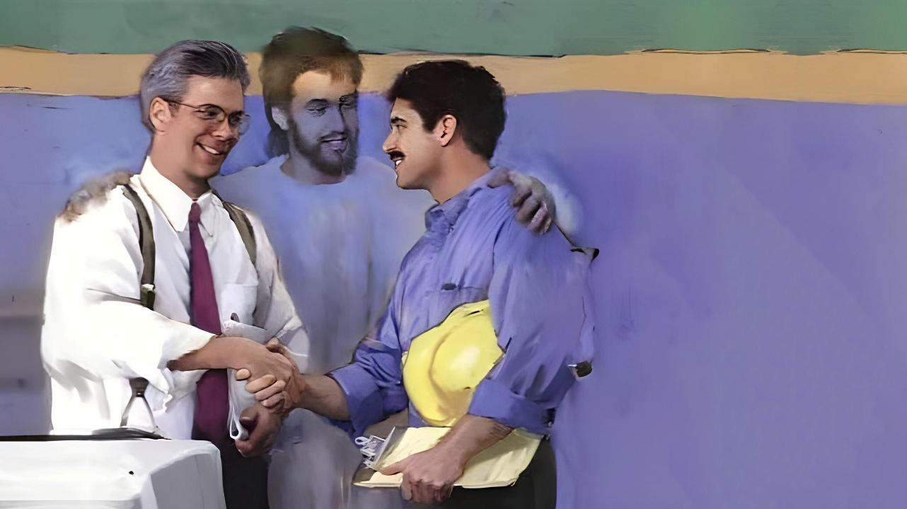
Урок 12 за 21 март 2026 г.
ЖИВЕЕНЕ ЕДИН С ДРУГ

Slide 2
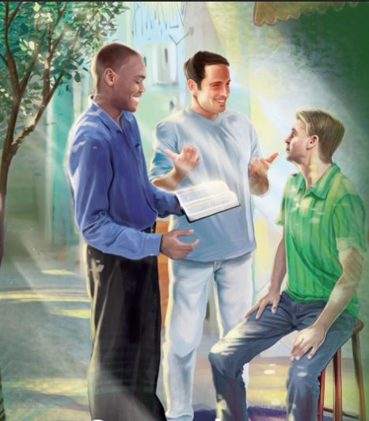
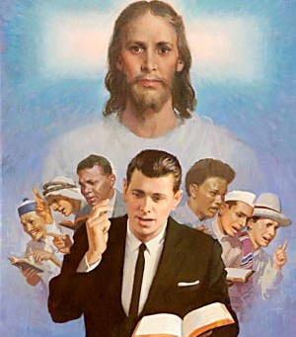
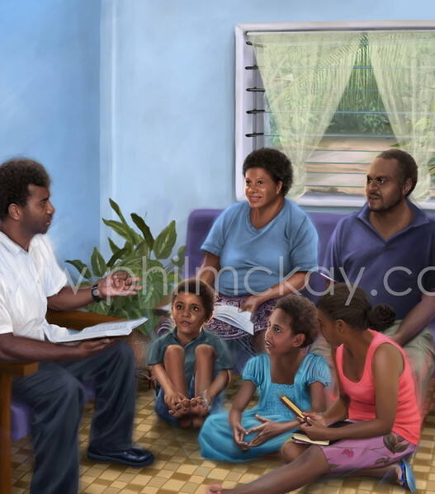
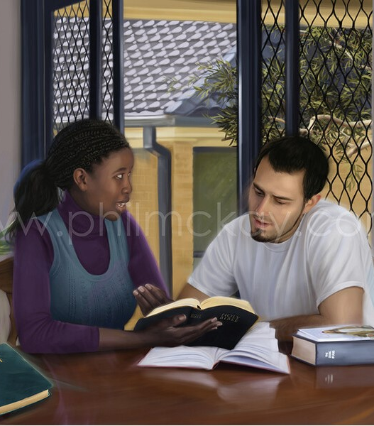
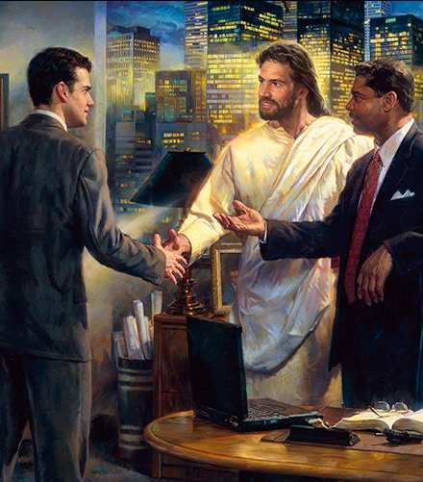
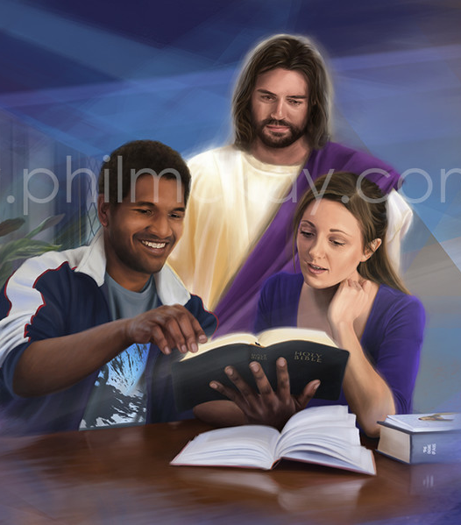
„Нека вашата реч винаги бъде с благодат, подправена със сол, за да знаете как трябва да отговаряте на всеки“ Колосяни 4:6, NKJV

Slide 3



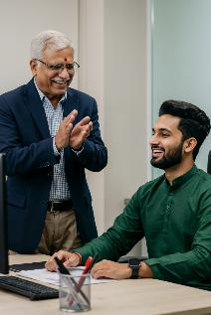
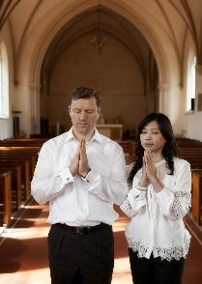

В по-практичната част на писмото Павел разглежда темата за междуличностните отношения в различни кръгове на влияние.
Взаимоотношенията предизвикват напрежение и спорове. Затова е необходимо да има хармония, общо съгласие относно ценностите, целите и задачите.
Павел ни дава полезни принципи за подобряване на отношенията между съпрузи, между родители и деца, между господари и роби, между братя и сестри в църквата и между вярващи и невярващи.
Взаимоотношения между съпрузи (Колосяни 3:18-19)
Взаимоотношения между родители и деца (Колосяни 3:20-21)
Взаимоотношения между шефове и работници
(Колосяни 3:22-25; 4:1)
Взаимоотношения в църквата (Колосяни 4:2-4)
Взаимоотношения с невярващите (Колосяни 4:5-6)

Slide 4




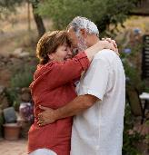


ОТНОШЕНИЯ МЕЖДУ СЪПРУЗИТЕ
„Жени, подчинявайте се на мъжете си, както подобава в Господа. Мъже, обичайте жените си и не бъдете сурови с тях.“ (Колосяни 3:18-19)
Написани по едно и също време, посланията до Колосяни и Ефесяни съдържат сходни (и допълващи се) съвети относно съпрузите (Колосяни 3:18-19; Ефесяни 5:21-33).
Жените са подчинени на мъжете си (Колосяни 3:18; Ефесяни 5:22-24)
Това подчинение е в рамките на взаимното подчинение (Еф. 5:21) и трябва да бъде „както е подобаващо в Господа”.
Съпрузите трябва да обичат жените си (Колосяни 3:19; Ефесяни 5:28)
Да ги обичат с същата любов, с която Христос ни е възлюбил (Еф. 5:25)
Те са отговорни за собственото си благополучие (Еф. 5:29)
Не бъдете „сурови“ (не ги огорчавайте, не се държете грубо или насилствено, не бъдете тиранични)
И двамата съпрузи трябва да работят като екип, да се консултират един с друг и да вземат решения единодушно, като съпругът е идеалният лидер на семейството. Всеки трябва винаги да търси благополучието на другия.

Slide 5

„Нека всеки да дава любов, вместо да я изисква. Култивирайте най-благородното в себе си и бързо разпознавайте добрите качества един в друг. Съзнанието, че сте ценени, е чудесен стимул и удовлетворение. Съчувствието и уважението насърчават стремежа към съвършенство, а самата любов се увеличава, тъй като стимулира към по-благородни цели. […]
Жената трябва да уважава съпруга си. Съпругът трябва да обича и да цени жена си; и както брачният им обет ги обединява като едно, така и вярата им в Христос трябва да ги направи едно в Него. Какво може да бъде по-приятно за Бога от това да види онези, които встъпват в брачна връзка, да търсят заедно да научат за Исус и да станат все повече и повече пропити от Неговия Дух?
EGW (Християнският дом, стр. 107, 114)

Slide 6

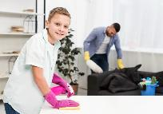


ОТНОШЕНИЯ МЕЖДУ РОДИТЕЛИ И ДЕЦА
„Деца, покорявайте се на родителите си във всичко, защото това е угодно на Господа. Бащи, не разгневявайте децата си, за да не се обезсърчават. (Колосяни 3:20-21)
В днешното общество думата „родители“ трябва да се отнася както за установените бракове, така и за семействата с един родител. Според Павел здравите взаимоотношения не са само отговорност на родителите, но и на самите деца.
Отговорности на синовете и дъщерите
(Колосяни 3:20; Ефесяни 6:1-3)
Послушанието на децата не е по избор
Това послушание се основава на петата заповед
Освен това, послушанието носи своя собствена награда
Отговорности на родителите
(Колосяни 3:21; Ефесяни 6:4)
Възпитавайте ги, без да ги раздразнявате или дразните, за да не ги обезкуражавате
Не ги ядосвайте, като се държите нетърпеливо или капризно
Възпитавайте ги в Божиите пътища
(Втор. 6:6-7; Прит. 22:6)
Сутрешното и/или вечерното семейно поклонение е важно за нашите деца, за да научат за Бога и да вземат решения за вечния живот. И нека не забравяме, че нашият пример е най-големият възпитател на нашите деца.

Slide 7

„Родители, покажете на децата си, че ги обичате и ще направите всичко по силите си, за да ги направите щастливи. Ако постъпите така, необходимите ограничения ще имат много по-голяма тежест в младите им умове. Управлявайте децата си с нежност и състрадание, като помните, че „техните ангели винаги гледат лицето на Моя Отец, който е на небесата“. Ако желаете ангелите да вършат за децата ви работата, възложена им от Бога, сътрудничете им, като изпълнявате своята част.“
Е. Г. Уайт (Християнският дом, стр. 193)

Slide 8



ОТНОШЕНИЯ МЕЖДУ ШЕФОВЕ И РАБОТНИЦИ
„Роби, подчинявайте се на вашите земни господари във всичко; и правете това не само когато те наблюдават и за да спечелите благоволението им, но с искрено сърце и благоговение пред Господа.“ (Колосяни 3:22)
Отношенията на робство, които са съществували по времето на Павел, нямат много общо с видовете робство, които, за съжаление, все още съществуват днес. Затова трябва да разберем този съвет в контекста на отношенията между шеф и подчинен.
Поведение на подчинените (Колосяни 3:22-25; Ефесяни 6:5-8)
Винаги давайте най-доброто от себе си, дори и никой да не ви гледа
Стремете се към съвършенство в работата си, сякаш я вършите за Бога
Приемайте порицания, когато са оправдани
Добрата работа се отплаща
Лош шеф не ни освобождава от подчинение (1Пет. 2:18)
Поведение на шефовете
(Колосяни 4:1; Ефесяни 6:9)
Да ръководим с справедливост и праведност
Да не използвате заплахи или капризни изисквания
Всеки шеф има шеф над себе си, пред когото ще отговаря
Всички ние, шефове или подчинени, сме слуги (роби) на Христос, тъй като му служим.

Slide 9

„Не беше работа на апостола да преобърне произволно или внезапно установения ред в обществото. Опитът да направи това би попречил на успеха на Евангелието. Но той проповядваше принципи, които засягаха самата основа на робството и които, ако бяха приложени на практика, със сигурност щяха да подкопаят цялата система. […]
Християнството създава силна връзка между господаря и роба, краля и поданика, евангелския служител и падналия грешник, който е намерил в Христос очистване от греха. Те са били измити в една и съща кръв, оживени от един и същ Дух; и са станали едно в Христос Исус.
Е. Г. Уайт (Деянията на апостолите, стр. 460)

Slide 10


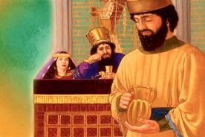
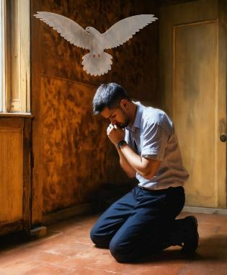
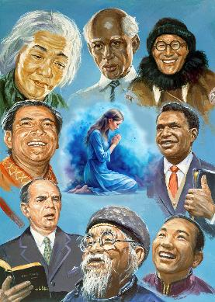
ВЗАИМООТНОШЕНИЯ В ЦЪРКВАТА
„Посветете се на молитвата, бъдете бдителни и благодарни” (Колосяни 4:2)
Ние сме призовани да „се молим един за друг“, защото „молитвата на праведния човек е силна и ефективна“ (Яков 5:16 NIV).
Освен сутрешните и вечерните молитви, Павел предлага да се молим по всяко време (Колосяни 4:2; Ефесяни 6:18; 1 Солунци 5:17). Точно както Неемия се молеше тихо пред царя (Неемия 2:4), ние имаме привилегията да се молим на всяко място и във всяка ситуация.
Освен това, имаме увереността, че Светият Дух ще преобрази молитвата ни, за да я направи ефективна (Рим. 8:26).
Павел отправя специална молба да се молим за онези, които проповядват Евангелието (Колосяни 4:3-4; Ефесяни 6:19). Няма значение дали проповедникът има малко или много опит в евангелизацията; никой не е достатъчно добър за тази работа. Самият Павел не само се молеше, но и молеше братята да се молят за него, за да бъдат думите му правилни.

Slide 11

„Във всяко усилие, на всяко място, където се въвежда истината, е необходимо да се обединят различни умове, различни дарби, различни планове и методи на работа. Всички трябва да се постараят да се съветват заедно, да се молят заедно. Христос казва: „Ако двама от вас се съгласят на земята за каквото и да поискат, то ще им бъде дадено от Моя Отец, Който е на небесата.“ (Матей 18:19)
Е. Г. Уайт (Избрани послания, том 3, стр. 24)

Slide 12

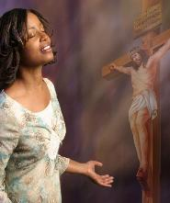
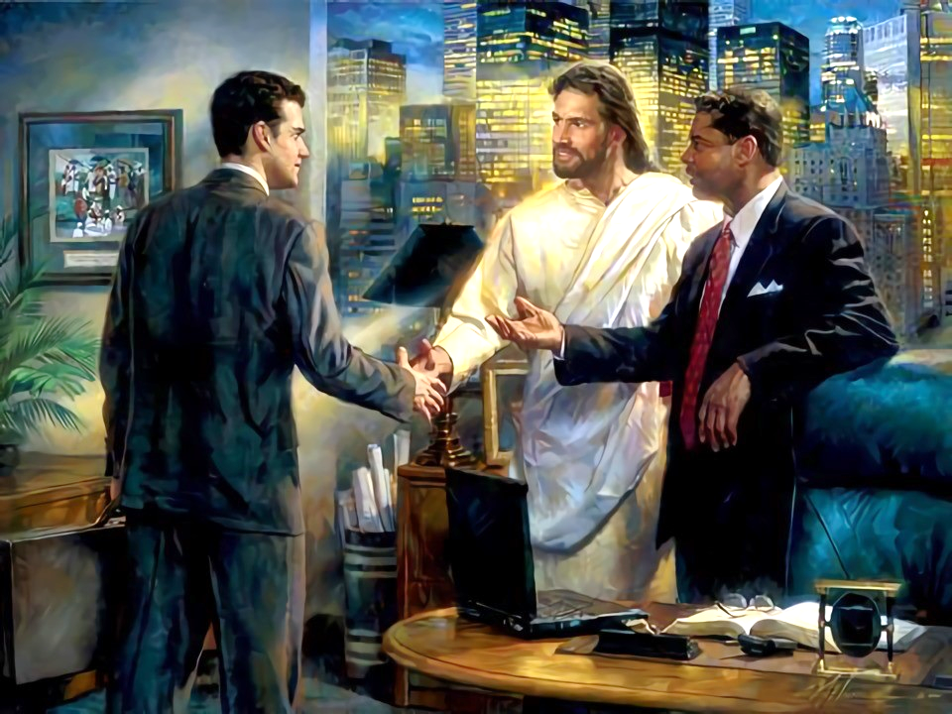
ОТНОШЕНИЯ С НЕВЯРВАЩИТЕ
„Действайте мъдро спрямо външните хора; извличайте максимална полза от всяка възможност.“ (Колосяни 4:5 NIV)
Ние имаме големи предимства: научихме какво е направил Исус за нас; приехме го; и имаме увереността за спасението.
Знаем това, защото някой ни го е казал. По същия начин трябва да го споделим с другите. Как Павел казва, че трябва да се отнасяме към „външните хора“, тези, които все още не познават Исус (Колосяни 4:5-6)?
С мъдрост
Нуждаем се от „мъдростта, която идва от небето” (Яков 3:17) в отношенията ни с онези, които все още не познават Исус
С любезни думи
Нашите думи трябва винаги да бъдат учтиви, за да ни слушат с удоволствие.
С думи, „подправени със сол“
Разговорът трябва да бъде подходящ и адаптиран към човека и обкръжаващата го среда.
Отговаряйки на всеки по подходящ начин
Тъй като всеки човек е различен, Светият Дух ще ни води какво да отговорим във всеки момент.

Slide 13

„Истинската учтивост, съчетана с истина и справедливост, прави живота не само полезен, но и красив и ароматен. Милите думи, приятният поглед, веселото изражение придават на християнина чар, който прави влиянието му почти неустоимо. В забравата за себе си, в светлината, мира и щастието, които той постоянно дарява на другите, той намира истинската радост.
Нека бъдем самозабравени, винаги нащрек да развеселяваме другите, да облекчаваме тежестта им с нежни жестове на доброта и дела на безкористна любов.“
Е. Г. Уайт (В небесните места, 22 юни)

Slide 14


